Slide 1
FACEBOOK ja selle mõju
6.-8. klassi õpilastele
KUUSALU KESKKOOL
2014

Slide 2
Uuringu eesmärk
Uuringu eesmärk oli välja selgitada sotsiaalmeedias populaarse suhtlusvõrgustiku Facebooki mõjud Kuusalu Keskkooli 6.-8. klassi õpilaste hinnangul

Slide 3
Küsitluse läbiviimine
Küsitlus koostati elektrooniliselt Google Form vahendiga
Õpilased vastasid küsimustele arvutiklassis
Küsitluse lingi said õpilased serverikettale salvestatud failist
Küsitlus sisaldas 12 küsimust, nii valikvastustega kui avatud küsimusi

Slide 4
Aeg ja sihtrühm
Küsitlus viidi läbi aprillis 2014.
Uuringu sihtrühm oli Kuusalu Keskkooli 6.-8. klasside õpilased.
Küsitluses osalesid A-paralleelide õpilased, kokku 54 vastajat, mis moodustab 39% sihtrühmast.

Slide 5
TULEMUSED
98% vastajatest omab Facebooki kontot
94% vastajatest ei kahetse konto loomist, 3 õpilast (6%) vastas, et kahetseb seda
Põhjenduseks toodi, et Facebook veedab liiga palju aega

Slide 6
Facebookis veedetud aeg
Facebookis veedetud aeg kõigub alates mõnest minutist (“vaatan, kas on sõnumeid või teateid”) kuni “kogu aeg, kui arvuti on lahti”
Ühe päeva jooksul logitakse Facebooki sisse enamasti 1-5 korda (81%) ja 6-10 korda vastasid 17%

Slide 7
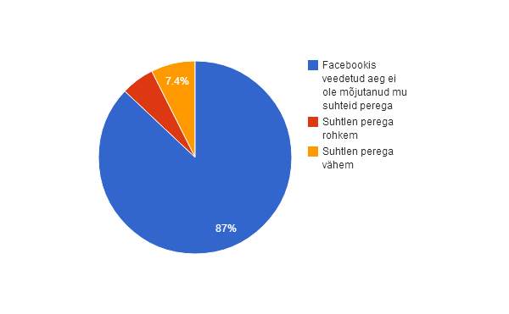
Kuidas on FB veedetud aeg
mõjutanud teie suhteid perega
87% õpilastest vastasid, et Facebookis veedetud aeg ei ole mõjutanud suhteid perega, 7% suhtleb perega vähem

Slide 8
Eelmise vastuse põhjendused:
minu vanemaid ei sega, kui ma olen nendega rääkimise ajal Facebookis;
mu perel on ka Facebook ja see ei mõjuta suhteid perega;
sest ma ei ole palju Facebookis;
suhtlen oma isaga (õed-vennad) facebooki kaudu;
ma ei suhtle oma perega enam, vaid olen kogu aeg Facebookis;
mu elu on jätkunud nagu varemgi.

Slide 9
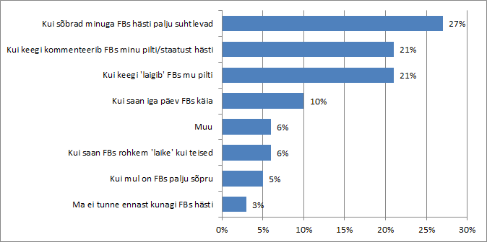
Millistel juhtudel tunnete ennast hästi?

Slide 10
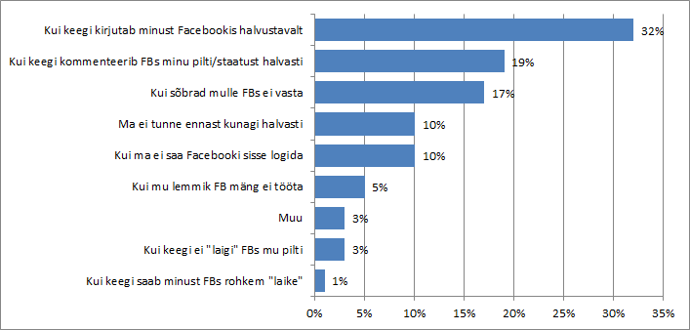
Millistel juhtudel tunnete ennast halvasti?

Slide 11
Kas Facebookis käimise jooksul on miski teie tuju rikkunud?
JAH vastas 24%, EI vastas 76%. Toodi näiteid:
halvustavad staatused, mahategevad kommentaarid
mõned videod
kui kellestki räägitakse halvasti
kui keegi räägib minust midagi mis tegelikult pole juhtunud
nõmedad postitused
kui üks inimene paneb 100 pilti päevas
kui keegi solvab või norib sind läbi facebooki
kui sõber ütles mulle halvasti

Slide 12
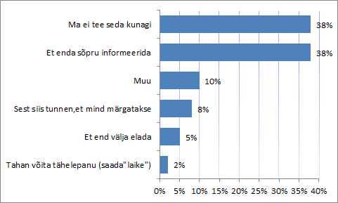
Miks teete Facebookis uusi postitusi?

Slide 13
Kokkuvõte
Peaaegu kõigil 6.-8.kl õpilastel (98%) on FB konto ning 3 õpilast (6%) kahetsevad seda;
7% õpilastest suhtleb perega vähem FB tõttu;
Õpilastele meeldib, kui sõbrad suhtlevad nendega palju FB-s ja keegi kommenteerib/ laigib nende postitusi;
Õpilastele ei meeldi, kui kirjutatakse või kommenteeritakse halvustavalt või kui sõbrad ei vasta;
24% õpilastel on FB-s miski nende tuju rikkunud;
uusi postitusi tehakse peamiselt, et informeerida oma sõpru.

Slide 14
Järeldused
1. Õpilased väidavad, et teevad postitusi teiste informeerimiseks, kuid ei tunnista, et tegelikult soovivad Facebookis rohkem tähelepanu
2. 3% õpilastest ei tunne ennast kunagi FB-s hästi. Tekib küsimus, miks nad jätkavad siis Facebooki kasutamist?

Slide 15

Täname kaasa mõtlemast :)
Pilt on pärit veebiaadressilt http://www.rebellesociety.com/

